Slide 1
Національний університет фізичного виховання та спорту України
Кафедра української та іноземних мов
Презентація на тему :
Вживання ,,по батькові’’: традиції та сучасний етикет взаємин.
Виконала студентка 1 курсу групи 13-ЗФ3
Корнєва Юлія
Київ 2020

Slide 2
Багато суперечок дотепер викликає питання: яка форма звертання – на ім’я чи ім’я і по батькові – є традиційною для українців? Одні вчені категорично виступають проти вживання форми імені й по батькові, вважаючи її «московським звичаєм», «способом творення «безлицьої людини в УРСР». Їхні аргументи ґрунтуються на тім, що, на їх думку, український мовленнєвий етикет прийняв таку форму звертання від росіян. Подібну точку зору відстоювали і деякі українські письменники.

Slide 3
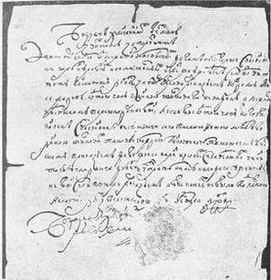
Прихильники вживання імені й по батькові (І. Огієнко, П. Одарченко та ін.), навпаки, переконують, що така форма є давнім українським звичаєм, оскільки вона трапляється в найдавніших писемних пам’ятках: грамотах часів Київської Русі, документах Богдана Хмельницького. Слід зазначити,що в Київській Русі ім'я по батькові виконувало функцію прізвища, наприклад, Анна Ярославна.
І тільки тоді, коли узвичаїлося прізвисько, будова найменувань стала двокомпонентною, наприклад, Ярослав (Володимирович) Мудрий.
Однак треба наголосити на тому, що не по-українськи звучить звертання Олександрівно! Миколайовичу! Така традиція звертання і справді здавна відома російській мові й не слід її переймати!

Slide 4
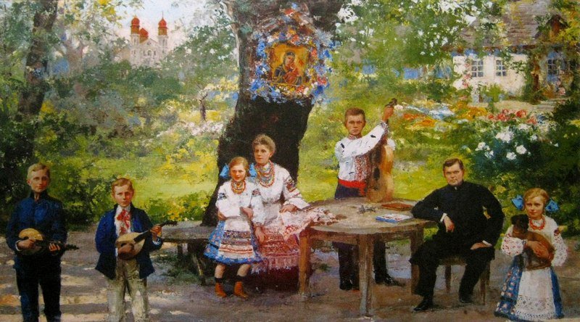
Суттєвим у вираженні цієї проблеми, очевидно, може стати усно-розмовна традиція українського народу, яка надає перевагу звертанню на ім’я або пане/ пані/ панно/ паничу + ім’я у товаристві, в родинному колі, серед колег чи друзів (пане Андрію, панно Олю) або пане/пані/панно/ паничу + ім’я по батькові в офіційній обстановці (пане Кузьменко Кириле Івановичу, пані Михайлюк Світлано Михайлівно). Особливою диференційною ознакою мовного етикету українців є уживання кличного відмінка при звертанні до співрозмовника.

Slide 5
Зараз нова епоха і звертання набули іншого значення. У розмові з колегами, звертаючись до керівників установи,старших за віком, узвичаєною є форма звертання на ім'я та по батькові, напр.: Вікторе Андрійовичу, Іване Степановичу, Юліє Володимирівно. Найбільше звертання по батькові вживається саме у діловому формальному спілкуванні. Неприпустимо назвати старшу людину на ти,або лише на ім’я. На Ви звертаються також до незнайомих людей за якоїсь потреби. Причина цьому повага та увічливе ставлення до співрозмовника, що свідчить про вихованість людини, знання нею етикету, правил поведінки.

Slide 6
Вживання імені по батькові в українських мовознавців діаспори має як прихильників, так і противників. «Противники вживання форми по батькові, з-поміж яких був і А. Вовк, аргументували свою позицію тим, що такої форми не знає українська традиція (точніше – західноукраїнська, бо саме на неї вони спиралися). “
Інші мовознавці доводили, що вживання імені по батькові є давнім українським звичаєм. Зокрема, відомий лінгвіст П. Одарченко присвятив цьому питанню цілу низку статей: «Називання по батькові», «Назви по батькові в українській мові», «Ще про називання по батькові», де навів багато прикладів на користь своєї думки».

Slide 7
Лише на ім’я та прізвище (без по батькові) називають письменників, акторів, музикантів, політичних діячів у писемній формі (радіо, телебачення, прилюдний виступ письменника та ін.). У писемному мовленні можна вказувати ініціал імені П. Тичина, М. Рильський та ін.; а в усному офіційному Павло Грабовський, Наталя Ужвій, Оксана Петрусенко та ін. У приватному спілкуванні їх слід називати на ім’я та по батькові.

Slide 8
При творенні чоловічих імен по батькові вживається суфікс -ович: Васильович, Семенович, Ігорович та інші.
При творенні жіночих імен по батькові вживається суфікс -ївн(а), -івна: Гордіївна, Тимофіївна, Миколаївна, Кузьмівна та інші.
У родовому відмінку жіночі імена по батькові мають закінчення -івн(и), -ївн(и): Марії Петрівни, Ольги Пилипівни (неправильно: Петрівної, Пилипівної).
У давальному відмінку жіночі імена по батькові мають закінчення -івн(і), ївн(і): Марії Петрівні, Ользі Пилипівні (неправильно: Петрівній, Пилипівній).
Деякі з імен по батькові випадають із загальних правил, їх слід просто запам’ятати: Григорій – Григорович, Григорівна; Сава – Савич (Савович), Савівна; Лука – Лукич, Луківна; Ілля – Ілліч, Іллівна; Микита – Микитович, Микитівна; Хома – Хомич, Хомівна; Кузьма – Кузьмич (Кузьмович), Кузьмівна; Микола – Миколайович, Миколаївна; Яків – Якович (Яковлевич), Яківна (Яковлівна).

Slide 9
Форми по батькові від офіційних подвійних імен на зразок Богдан-Юрій утворюються звичайно від першого імені: Олена Богданівна, Олексій Богданович. Але за бажанням батьків під час реєстрації дитини може бути записана форма подвійна: Ірина Богдан-Юріївна, Олексій Богдан-Юрійович.
У цьому випадку перший компонент імені не відмінюється: книжка Олексія Богдан-Юрійовича, стаття Ірини Богдан-Юріївни.
Отже, з давніх часів і до 21 ст. культура звертань і мовленнєвий етикет загалом зазнавав змін. Але як і тоді, так і зараз, шанобливе звернення на ім`я та по батькові вважається показником високої моральності та гарного виховання людини.

Slide 10
ДЯКУЮ
ЗА УВАГУ!

